Slide 1

Wolfgang Lemb
Członek zarządu ds. wykonawczych
Konsultacje polsko-niemieckie
23 sierpnia 2018 r., Katowice

Slide 2
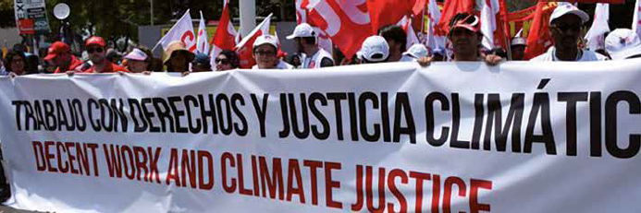

Polityka klimatyczna
Opowiadamy się za polityką w zakresie ochrony środowiska i klimatu, która skutecznie łączy utrzymanie wydobycia i ochronę zasobów naturalnych z sukcesem gospodarczym i odpowiedzialnością społeczną.
IG Metall jako związek zawodowy z obszaru przemysłu ponosi odpowiedzialność za politykę klimatyczną.
Zadanie związków zawodowych polega na tym, aby bronić interesów pracowników i kształtować niezbędne zmiany strukturalne w sposób sprawiedliwy społecznie.
Notes:
Die IG Metall tritt für eine Klimapolitik ein, die sozial gerecht, wirtschaftlich nachhaltig, international solidarisch ist.

Slide 3
Polityka klimatyczna
Polityka klimatyczna to istotny czynnik napędzający procesy transformacji społecznej i gospodarczej.
IG Metall musi odpowiednio wcześnie dostrzegać szanse i ryzyka, jakie wiążą się ze zmianami strukturalnymi dla zatrudnionych, oraz współkształtować je w określonych branżach i regionach.
IG Metall opowiada się za produkcją odpowiedzialną ekologicznie, która oferuje w przemyśle dobrze płatną pracę dla dobrze wykwalifikowanych pracowników.
IG Metall będzie monitorował kontynuację niemieckiego planu ochrony klimatu do roku 2050 oraz uchwalenie ustawy o ochronie klimatu, a także zajmował w związku z nimi stanowisko w kwestiach merytorycznych i politycznych.
Notes:
Klimapolitik ist eine wesentlicher Treiber für Transformation. Die IG Metall muss die Veränderungen mitgestalten.

Slide 4

Raport BCG pt. „Przemysł a ochrona klimatu – możliwe drogi do osiągnięcia celu klimatycznego“
Cele klimatyczne można zrealizować zarówno pod względem technologicznym, jak i gospodarczym.
Możliwe jest zwiększanie wartości dodanej i zatrudnienia.
Ale: Potrzebne są do tego znaczne wysiłki transformacyjne, które wymagają rozważnego i mądrego kierowania polityką przemysłową.
Notes:
Oft wird in der letzten Zeit die Frage gestellt – Geht das überhaupt?
Eine aktuelle Studie des BDI sagt „ja“ – sie hält Klimaschutz für machbar.
Auf diese Studie will ich etwas näher eingehen. Sie ist von Boston Consulting und Prognos erstellt worden, mit einer sehr breiten Beteiligung von Industrievertretern aus allen Branchen erstellt worden. Auch die IG Metall war beratend im Beirat der Studie vertreten.
Ziel war es, die Debatte über den Klimaschutzplan 2050 zu begleiten. Und natürlich geht es auch um die Sektorziele und die Frage, können die festgelegten Ziel in den einzelnen Sektoren tatsächlich erreicht werden.
- Die Studie hat also ein besonderes Augenmerk auf die technologische Machbarkeit der Maßnahmen gelegt und auf eine solide gesamtwirtschaftliche Abschätzung der ökonomischen Folgen und der Effekte bei der Beschäftigung.

Slide 5
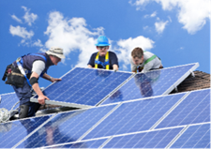
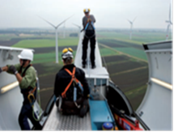
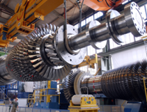
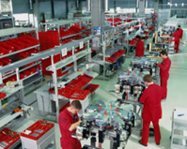
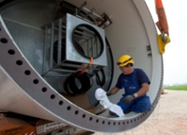
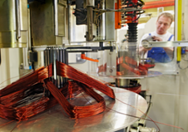
Związkowe wytyczne w polityce klimatycznej
Społeczne kształtowanie zmian strukturalnych. Przedsiębiorstwa i politycy muszą wziąć na siebie odpowiedzialność za zatrudnionych w poszczególnych branżach i regionach, odpowiednio wcześnie zacząć kształtować szanse i ryzyka związane z transformacją w kierunku produkcji neutralnej pod względem emisji CO2 w interesie zatrudnionych.
Stworzenie stabilnych warunków ramowych dla inwestycji w ekologiczną modernizację przemysłu. Utrzymanie kompletnych łańcuchów tworzenia wartości dodanej w przemyśle – transformacja zamiast wyniszczającej konkurencji.
Kształtowanie zmian wspólnie z zatrudnionymi. Wzmocnienie procesu partycypacji pracowników w zarządzaniu zakładem i włączanie ich w innowacyjne procesy.

Slide 6
Polityka energetyczna
Transformacja energetyczna ma napędzać efektywność energetyczną, modernizację i innowacje, nie zagrażając jednocześniej międzynarodowej konkurencyjności niemieckiego przemysłu.
Nasze postulaty:
Utrzymanie kompletnych łańcuchów tworzenia wartości dodanej (od energochłonnego przemysłu surowcowego po produkcję wysokich technologii).
Zapewnienie konkurencyjności przemysłu energochłonnego.
Rozwój produkcji energii ze źródeł odnawialnych (cel rządu federalnego: 65% do 2030 r.).
Modernizacja sieci energetycznych.
Wspierania efektywności energetycznej produktów i procesów produkcyjnych.
Notes:
Einige der Forderungen der IG Metall bzgl. der Energiepolitik

Slide 7
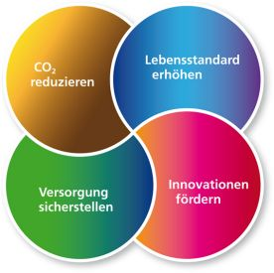
Polityka energetyczna
Zwiększenie udziału energii ze źródeł odnawialnych w miksie energetycznym do ok. 65% do 2030 r.
Specjalne przetargi na dodanie 4 GW mocy lądowej energii wiatrowej i fotowoltaiki oraz „Wkład morskiej energetyki wiatrowej w ochronę klimatu“ (po połowie w 2019 i 2020 r.).
Synchronizacja OZE / przepustowość sieci.
Dopuszczanie do udziału w przetargach wyłącznie projektów zatwierdzonych zgodnie z federalnym prawem o ochronie przed imisją zanieczyszczeń.
Uznanie znaczenia morskiej energetyki wiatrowej w polityce przemysłowej.
Nowelizacja ustawy o przyśpieszeniu rozbudowy sieci.
Dalszy rozwój kogeneracji.
Opracowanie ponadsektorowej strategii efektywności energetycznej.
Rozwój produkcji energii ze źródeł odnawialnych zależy od spełnienia pewnych warunków (większa determinacja w dążeniu do celu, efektywność, synchronizacja z siecią i zorientowanie na rynek…).
„Chcemy stworzyć w obszarze energetyki warunki ramowe, które sprawią, że transformacja energetyczna będzie napędzać efektywność energetyczną, modernizację i innowacje, nie zagrażając międzynarodowej konkurencyjności niemieckiego przemysłu“.

Slide 8

Odpowiedzialne traktowanie naszych zasobów
Utrzymanie celów w zakresie ochrony klimatu na lata 2020, 2030 i 2050 – ustawa o ochronie klimatu 2030.
Pełne wdrożenie planu w zakresie ochrony klimatu do roku 2050 wraz z wszystkimi celami sektorowymi.
Powołanie w sektorze energetycznym komisji ds. opracowania programu działań.
Zapewnienie konkurencyjności oraz szerokiej ochrony przed carbon leakage.
Modernizacja sieci energetycznych.
Zagwarantowanie konkurencyjności przemysłu energochłonnego.
Brak ponadsektorowej koordynacji wszystkich trzech sektorów.
Równoległe komisje (ds. zmian strukturalnych, sektora budowlanego, sektora transportu).
„Opowiadamy się za polityką w zakresie ochrony środowiska i klimatu, która skutecznie łączy utrzymanie wydobycia i ochronę zasobów naturalnych z sukcesem gospodarczym i odpowiedzialnością społeczną“.

Slide 9
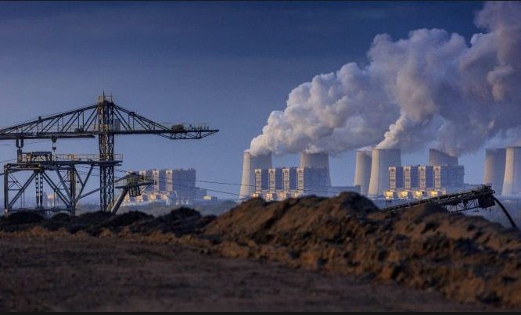
Prace komisji „Wzrost, zmiany strukturalne i zatrudnienie “
  Zadanie:
  Program działań na rzecz sprawiedliwych społecznie zmian strukturalnych i stworzenia perspektywy gospodarczej dla regionów dotkniętych rezygnacją z węgla jako surowca energetycznego.
  Plan stopniowego ograniczenia produkcji energii z węgla, wyznaczający również ostateczną datę zakończenia takiej produkcji.
  Działania, które pozwolą sektorowi energetycznemu pewnie osiągnąć cele klimatyczne wyznaczone na 2030 r. i w miarę możliwości ograniczyć stopień niezrealizowania celów wyznaczonych na 2020 r.
Notes:
Kommission „Wachstum, Strukturwandel und Beschäftigung“ vorstellen.
Auf der Folie sind die drei Aufgaben der Kommission aufgeführt.
Auch wenn viele hier zuerst an Energiewirtschaft denken. Die Arbeit der Kommission wird auch unmittelbare Auswirkungen auf unsere Branchen haben.
Für uns ist es wichtig, dass neben einem Fahrplan zum Ausstieg aus der Braunkohle auch über die Rahmenbedingungen für Neuinvestitionen gesprochen wird. Es muss geklärt werden, wie die heute bestehenden Investitionshemmnisse beseitigt werden können. Das betrifft die Windindustrie genauso wie den Energieanlagenbau. Die BCG-Studie hält bis 2040 eine Verdoppelung der heute bestehenden Gaskraftwerke für nötig.
Auch bei einem schlichten rauskaufen und abschalten von Kohlekraftwerken ist Vorsicht geboten. Da muss man genau hinschauen, welche Auswirkungen das auf die Strompreise haben wird.

Slide 10
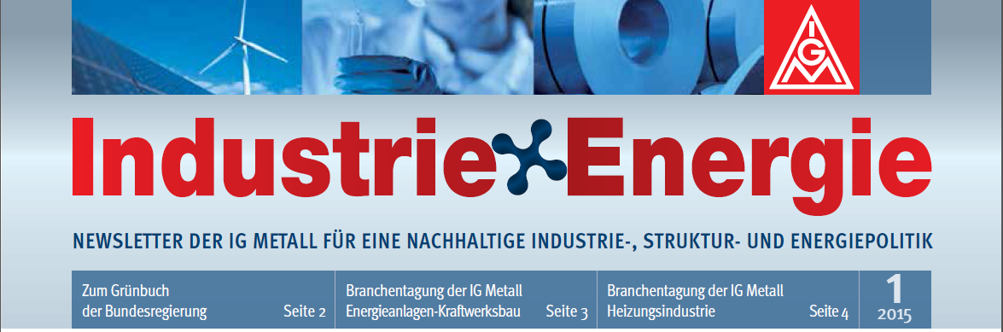
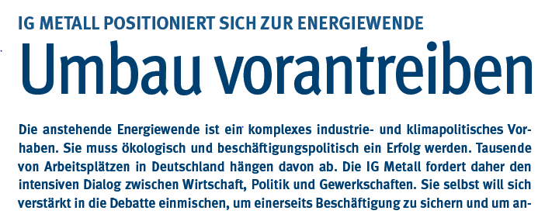

Działalność IG Metall
Działalność w zakresie polityki przemysłowej
Inicjatywy w zakresie polityki przemysłowej w ramach transformacji energetycznej, np. apel dot. morskiej energetyki wiatrowej z Cuxhaven.
Organizacja rozmów eksperckich z politykami i stowarzyszeniami.
Działalność w zakresie polityki zakładowej
Współpraca z radami zakładowymi w ramach branżowych sieci kontaktów.
Tworzenie struktur członkowskich, układy zbiorowe w zakładach z branży OZE.

Slide 11


Vielen Dank für die Aufmerksamkeit!
Bardzo dziękuję
za uwagę!
Wolfgang Lemb, Delegiertenversammlung Vst. Augsburg am 13. Oktober 2015

